Slide 1
def estudo_de_caso():
PoloTech | Data Science
Machine Learning I
resultados = “Análise da aplicação de \ Machine Learning em um dataset sobre \ vinhos”
return resultados
estudo_de_caso()
Programming Language: Python

Slide 2
PoloTech | Data Science
Machine Learning I
for i in range(5):
print(integrantes[i])
Gustavo Wohlers
Karine Alves
Luiz Fonseca
Maísa Santos
Pablo Brito
Integrantes do Grupo

Slide 3
PoloTech | Data Science
Machine Learning I
Sumário {
Objetivo do trabalho
Exploração do dataset
Aplicação do estimador Base Line
Resultados Preliminares
Resultados Finais
Conclusões
Referências Bibliográficas
}
Sumário

Slide 4
PoloTech | Data Science
Machine Learning I
{
O objetivo do trabalho é fazer uso de algoritmos de aprendizado de máquinas para analisar as características e prever a qualidade dos vinhos com base em suas propriedades químicas, como teor alcoólico, acidez, pH e outros fatores.
}
Objetivo do trabalho

Slide 5
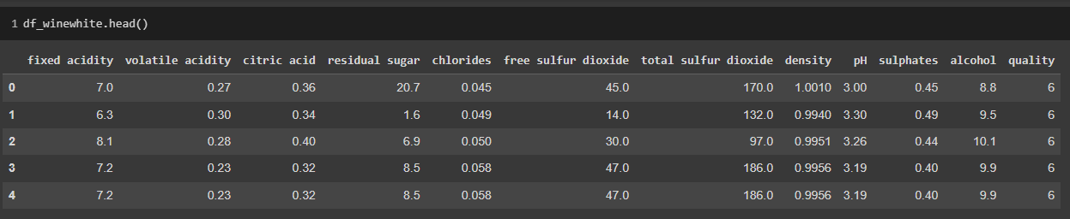
Quais são as features presentes no dataset?
PoloTech | Data Science
Machine Learning I
Exploração do dataset

Slide 6
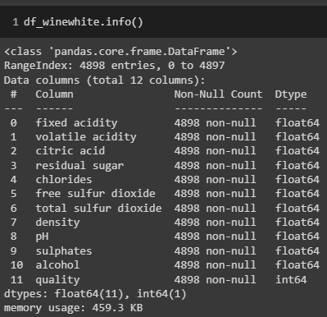
Existem valores Null ou NaN no dataset?
PoloTech | Data Science
Machine Learning I
Exploração do dataset

Slide 7
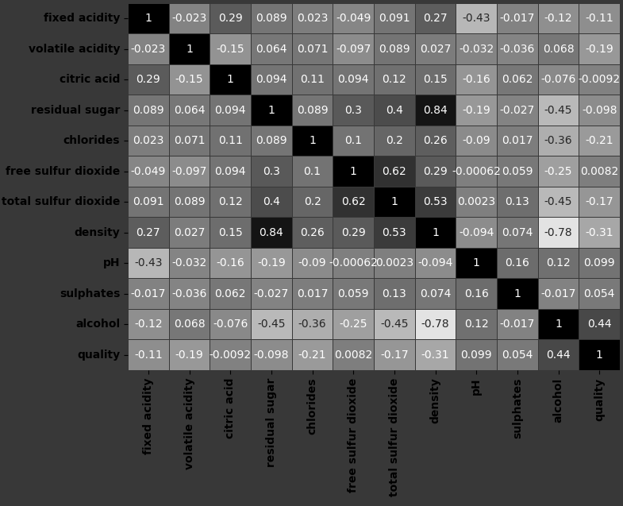
Qual a matriz de correlação do dataset?
PoloTech | Data Science
Machine Learning I
Exploração do dataset

Slide 8
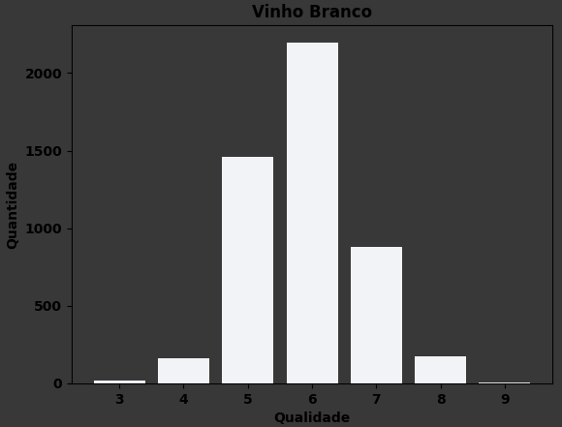

O quão desbalanceado está o target do dataset?
PoloTech | Data Science
Machine Learning I
Exploração do dataset

Slide 9
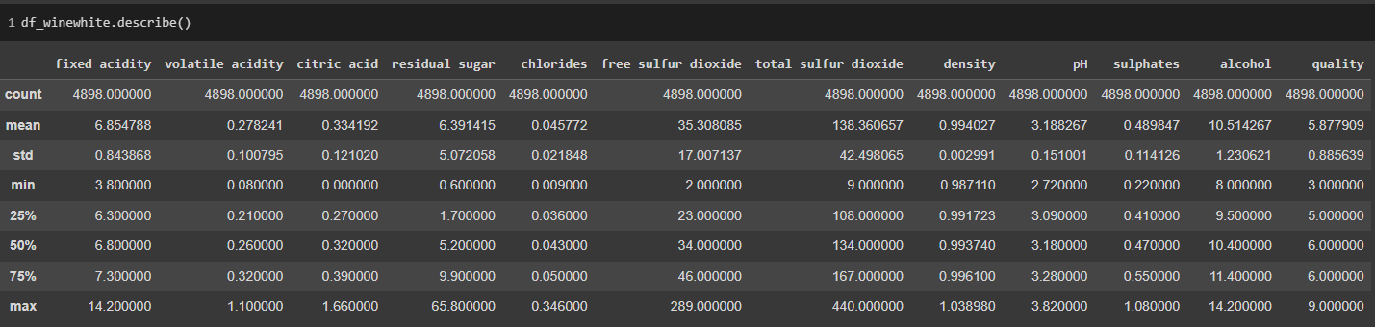
E em relação aos outliers?
PoloTech | Data Science
Machine Learning I
Exploração do dataset

Slide 10
E em relação aos outliers?
PoloTech | Data Science
Machine Learning I
Exploração do dataset

Slide 11
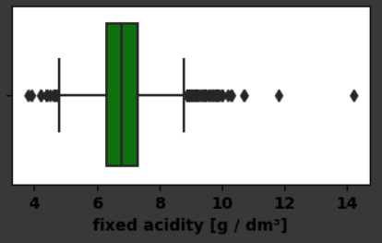
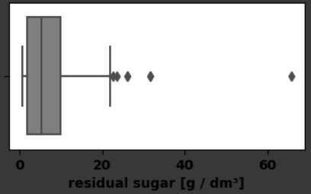
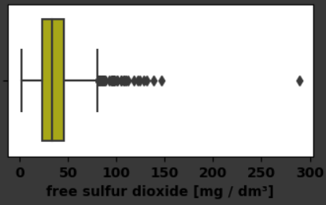
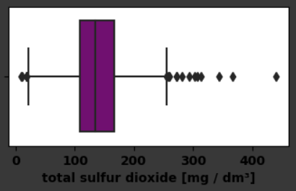
PoloTech | Data Science
Machine Learning I
Exploração do dataset

Slide 12
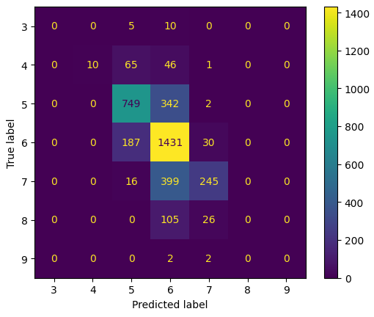
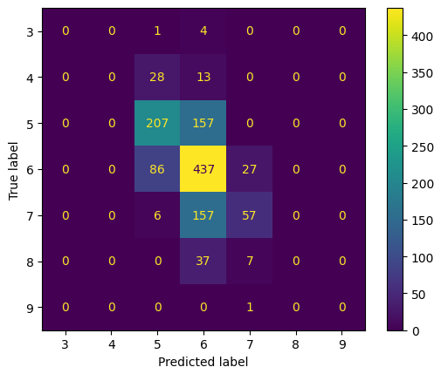
Random Forest - Base Line
PoloTech | Data Science
Machine Learning I
Métricas de TREINO
Métricas de TESTE
Aplicação do estimador Base Line

Slide 13
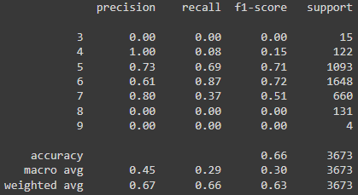
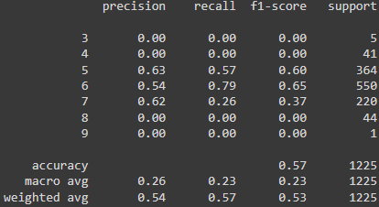
Random Forest - Base Line
PoloTech | Data Science
Machine Learning I
Métricas de TREINO
Métricas de TESTE
Aplicação do estimador Base Line

Slide 14
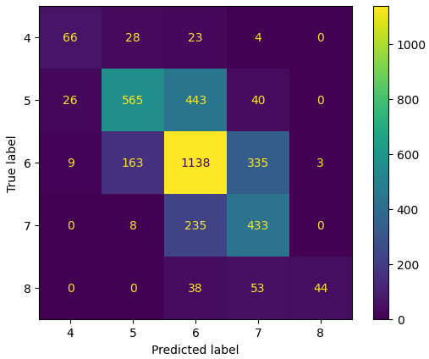
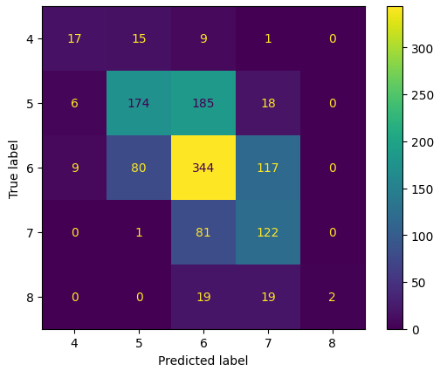
Random Forest - SMOTE/STRATIFIED KFOLD
PoloTech | Data Science
Machine Learning I
Métricas de TREINO
Métricas de TESTE
Resultados Preliminares

Slide 15
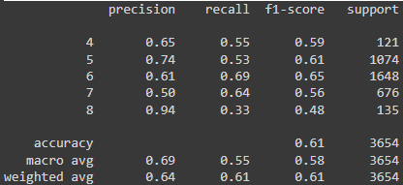
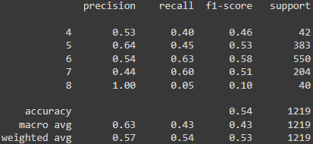
Random Forest - SMOTE/STRATIFIED KFOLD
PoloTech | Data Science
Machine Learning I
Métricas de TREINO
Métricas de TESTE
Resultados Preliminares

Slide 16
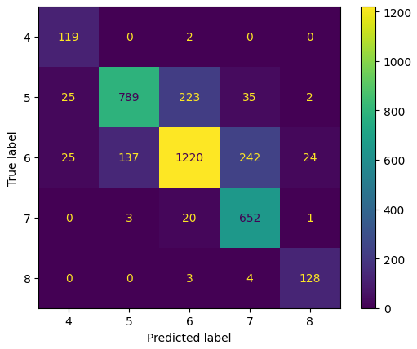
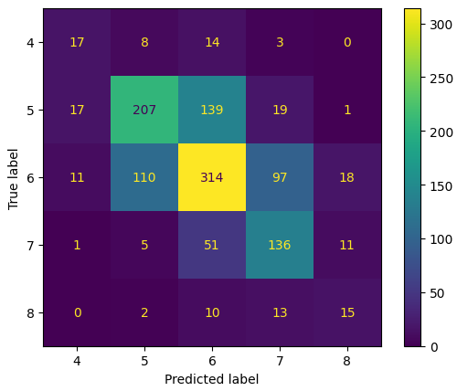
SVC (Support Vector Classifier)
PoloTech | Data Science
Machine Learning I
Métricas de TREINO
Métricas de TESTE
Resultados Preliminares

Slide 17
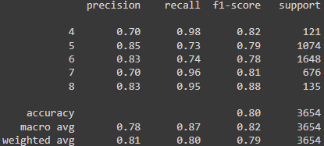
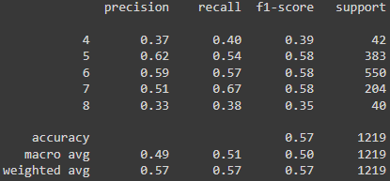
SVC (Support Vector Classifier)
PoloTech | Data Science
Machine Learning I
Métricas de TREINO
Métricas de TESTE
Resultados Preliminares

Slide 18
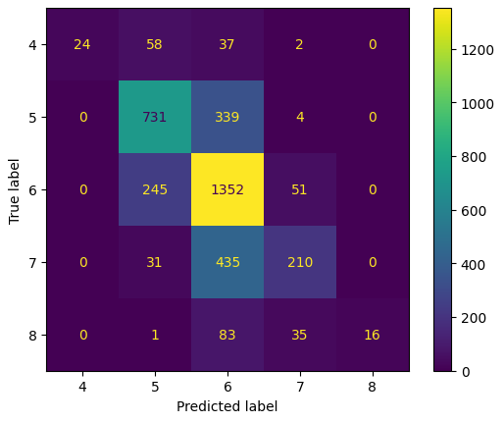
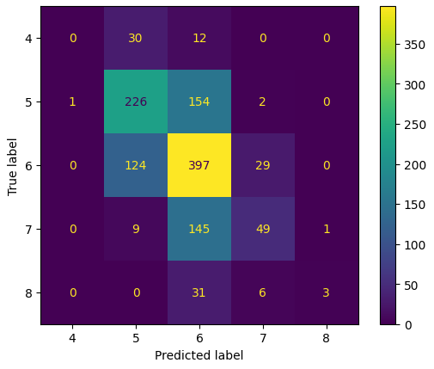
Random Forest - Feature Selection
PoloTech | Data Science
Machine Learning I
Métricas de TREINO
Métricas de TESTE
Resultados Preliminares

Slide 19
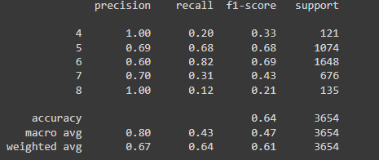
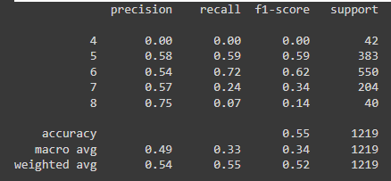
Random Forest - Feature Selection
PoloTech | Data Science
Machine Learning I
Métricas de TREINO
Métricas de TESTE
Resultados Preliminares

Slide 20
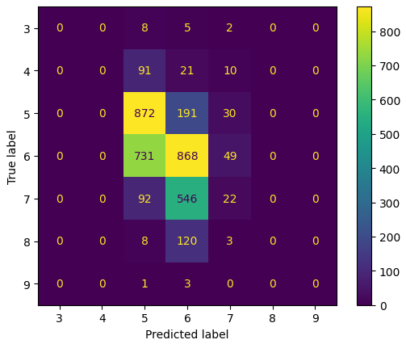
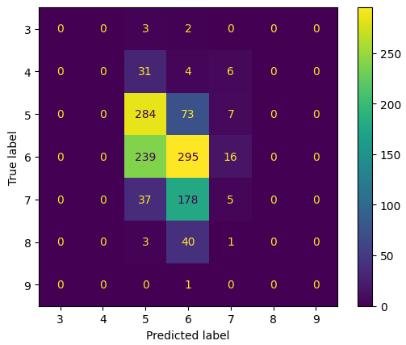
AdaBoost
PoloTech | Data Science
Machine Learning I
Métricas de TREINO
Métricas de TESTE
Resultados Preliminares

Slide 21
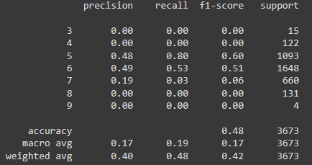
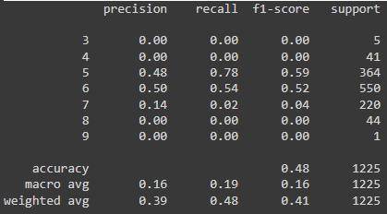
AdaBoost
PoloTech | Data Science
Machine Learning I
Métricas de TREINO
Métricas de TESTE
Resultados Preliminares

Slide 22
Nova abordagem {
Após o teste de diferentes técnicas, ficou constatada a baixa acurácia para os diferentes modelos. Como possível solução, o problema foi dividido em duas etapas:
Classificar o vinho como bom ou ruim;
Diferenciar a classificação do vinho bom.
PoloTech | Data Science
Machine Learning I
}
Resultados Finais

Slide 23
Novos Algoritmos {
O primeiro algoritmo irá classificar entre vinho bom e vinho ruim:
qualidade_vinho = {3:'bad', 4: 'bad', 5: 'bad', 6: 'bad', 7: 'good', \
8: 'good', 9:'good'}
O segundo algoritmo irá diferenciar a classe dos vinhos bons:
df_winewhite_good = df_winewhite[df_winewhite['quality'].isin([7, 8])]
<“Obs.: nota 9 não utilizada, pois apresenta poucas amostras” >
PoloTech | Data Science
Machine Learning I
}
Resultados Finais

Slide 24
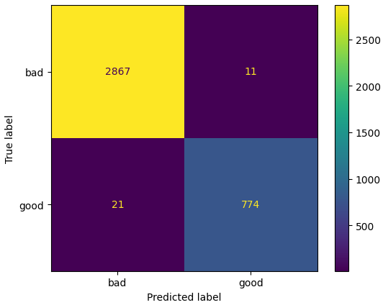
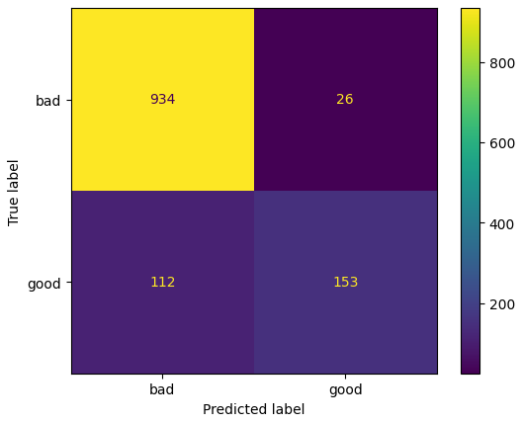
SVC Classificando Vinhos bons x Vinhos ruins
PoloTech | Data Science
Machine Learning I
Métricas de TREINO
Métricas de TESTE
Resultados finais

Slide 25
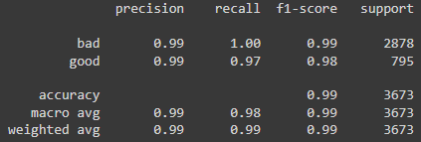
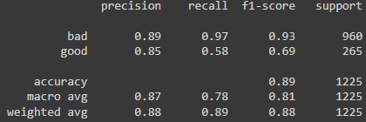
SVC Classificando Vinhos bons x Vinhos Ruins
PoloTech | Data Science
Machine Learning I
Métricas de TREINO
Métricas de TESTE
Resultados finais

Slide 26
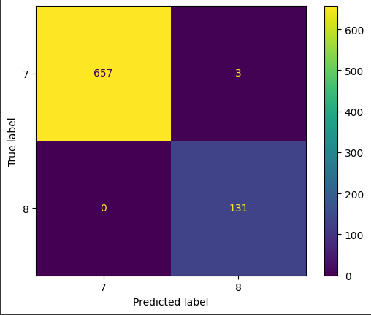
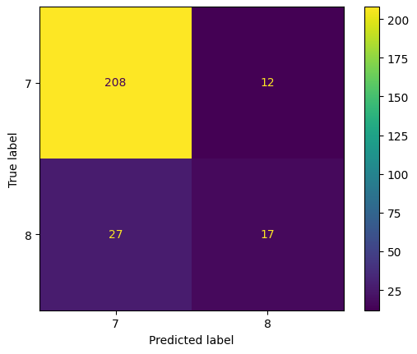
SVC para Vinhos de nota 7 x Vinhos nota 8
PoloTech | Data Science
Machine Learning I
Métricas de TREINO
Métricas de TESTE
Resultados finais

Slide 27
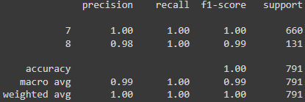
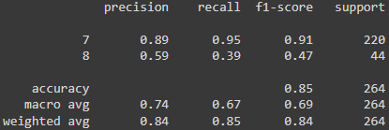
SVC para Vinhos de nota 7 x Vinhos nota 8
PoloTech | Data Science
Machine Learning I
Métricas de TREINO
Métricas de TESTE
Resultados finais

Slide 28
Por fim, o modelo iria para produção?
Sim! Os resultados do projeto podem ser usados por produtores de vinho para melhorar a qualidade de seus produtos, bem como por consumidores para tomar decisões mais informadas sobre quais vinhos escolher.
Além disso, o modelo poderia ajudar a expandir o conhecimento sobre a produção de vinho, auxiliar no aprendizado de novos enólogos e auxiliar nas avaliações feitas pelos sommeliers que, por se basearem em experiências, estão propensos a fatores subjetivos.
PoloTech | Data Science
Machine Learning I
Conclusões

Slide 29
CORTEZ, P.; CERDEIRA, A.; ALMEIDA, F.; MATOS, T.; REIS, J. Modeling wine preferences by data mining from physicochemical properties. Decision Support Systems, v. 47 (4), p. 547-553, 2009. DOI: 10.1016/j.dss.2009.05.016.
Kaggle. Wine Quality Dataset. Disponível em: <https://www.kaggle.com/datasets/yasserh/wine-quality-dataset> Acesso em: 30 março de 2023.
Slidego. Oficina de linguagens de programação para iniciantes. Disponível em: <https://slidesgo.com/pt/tema/oficina-de-linguagens-de-programacao-para-iniciantes#position-8&related-1&rs=detail-related>. Acesso em: 30 de março de 2023.
PoloTech | Data Science
Machine Learning I
Referências Bibliográficas

